Slide 1
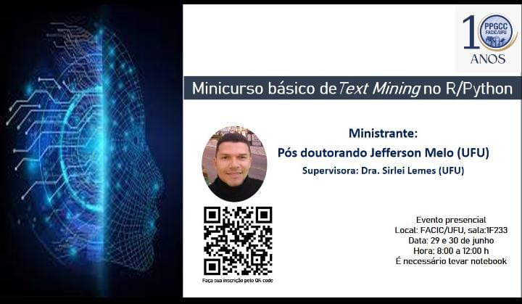

Slide 2
PROGRAMAÇÃO DO DIA 29 DE JUNHO (QUINTA) 08:00 A 12:00h Local: FACIC/UFU, sala:1F233
Preparando o texto
Normalização do texto (conversão em minúsculas, remoção de pontuações e caracteres especiais); Remoção de stop words; Stemização e Tokenização
Análise de sentimentos textuais
Analise por meio de dicionários em finanças | Principais referências
Dicionários em língua inglesa | Loughran, T., & McDonald, B. (2011). When is a liability not a liability? Textual analysis, dictionaries, and 10‐Ks. The Journal of finance, 66(1), 35-65
Dicionários em língua portuguesa | Silva, M. D. D. O. P. D. (2018). O efeito do sentimento das notícias sobre o comportamento dos preços no mercado acionário brasileiro. Tese de doutorado. UNB.
Analise por meio de algoritmos de machine learning | Principais referências
Modelos supervisionados | Heitmann, M., C. Siebert, J. Hartmann, and C. Schamp. 2020. More than a feeling: Benchmarks for sentiment analysis accuracy. Working paper, https://doi.org/10.2139/ssrn.3489963
Modelo de aprendizagem pré treinado: FinBERT (Bidirectional Encoder Representations from Transformers) | Huang, A. H., Wang, H., & Yang, Y. (2022). FinBERT: A large language model for extracting information from financial text. Contemporary Accounting Research. Liu, Z., Huang, D., Huang, K., Li, Z., & Zhao, J. (2021, January). Finbert: A pre-trained financial language representation model for financial text mining. In Proceedings of the twenty-ninth international conference on international joint conferences on artificial intelligence (pp. 4513-4519).

Slide 3
PROGRAMAÇÃO DO DIA 30 DE JUNHO (SEXTA) 08:00 A 12:00h Local: FACIC/UFU, sala:1F233
Análise de legibilidade (Readability)
Análise por meio de métodos convencionais | Principais referências
Tamanho do documento e arquivo do documento Fog Index Flash Index Bog Index | Li, F. 2008. Annual report readability, current earnings, and earnings persistence. Journal of Accounting and Economics 45 (2–3): 221–47. Bonsall, S. B., A. J. Leone, B. P. Miller, and K. Rennekamp. 2017. A plain English measure of ﬁnancial reporting readability. Journal of Accounting and Economics 63 (2): 329–57.
Analise por meio de algoritmos de machine learning | Principais referências
Métodos supervisionados de Readability | Madrazo Azpiazu, I., and M. S. Pera. 2020. Is cross-lingual readability assessment possible? Journal of the Association for Information Science and Technology 71 (6): 644–56. Filighera, A., T. Steuer, and C. Rensing. 2019. Automatic text difﬁculty estimation using embeddings and neural networks. In Transforming Learning with Meaningful Technologies. Lecture Notes in Computer Science, 335–48. Cham: Springer International Publishing.
Métodos não supervisionados | Martinc, M., S. Pollak, and M. Robnik- ˇSikonja. 2021. Supervised and unsupervised neural approaches to text readability. Computational Linguistics 47 (1): 141–79.
Leitura obrigatória: Bochkay, K., Brown, S. V., Leone, A. J., & Tucker, J. W. (2022). Textual Analysis in Accounting: What's Next?. Contemporary Accounting Research.
As referências das técnicas não são leituras obrigatórias, servem apenas para consultas posteriores em caso de aprofundamento

Slide 4
O que é analise textual?
Analise textual é uma parte do processamento de linguagem natural (NLP, natural language processing) responsável pela extração de informações de textos.
Segundo Bochkay et al. (2022), pesquisadores da área contábil utilizam a analise textual para:
Análise de sentimentos;
Legibilidade;
Similaridade;
Informações prospectivas;
e tópicos.
Segundo levantamento realizado por Bochkay et al. (2022), em 207 publicações sobre análise textual, 37,2% utilizaram análise de sentimentos, seguido de 25,6%, 10,1%, 6,8% e 2,4% para as demais técnicas, respectivamente. Ainda 18,8% dessas pesquisas utilizam alguma proxy para qualidade textual como contagem de palavras, identiificação de palavras chaves dentre outras.
Nesse slide focaremos nas mais utilizadas, analise de sentimentos e legibilidade.

Slide 5
Preparando o texto para análise de sentimentos
Remoção de stop words;
Normalização do texto (conversão em minúsculas, remoção de pontuações e caracteres especiais);
Stemização e
Tokenização
Observação: esses pré-processamentos dependem do método a ser utilizado. Se for dicionário, geralmente aplica-se todos os métodos. Em ML, não se aplica a tokenização e redes neurais apenas retira-se os caracteres especiais.

Slide 6
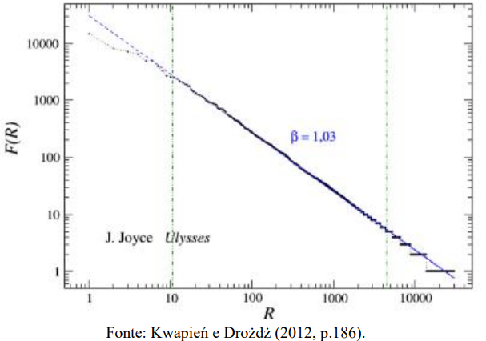
Por que remover as stop words?
Uma resposta pra isso pode ser encontrada no trabalho de Zipf (1949). Segundo o estudo realizado por esse autor, observação de diversos tipos de textos (romances, poemas, discursos e até mesmo listas telefônicas.), chegou a conclusão de que existe uma correlação inversa entre a frequência das palavras e o seu ranking (ordem de frequência), gerando assim uma constante, conforme figura abaixo:
Segundo Pao (1978) palavras localizadas nas extremidades da curva de distribuição apresentam baixo valor semântico, chamadas em inglês de stop words (artigos, preposições e conjunções, e as palavras pouco utilizadas (ditas raras)). Palavras não localizadas nos extremos tem valor semântico significativo, como os versos, adjetivos e substantivos.
Para analise de sentimentos, as palavras dos extremos não importam por não possuírem valor semântico significativo.

Slide 7
Preparação de um texto para análise de sentimento
Limpeza de dados: Realize a remoção de informações desnecessárias, como pontuação, caracteres especiais, números e stops words(usa uma lista de preposições, conjunções e artigos). Converta todas as letras em minúsculas para garantir consistência.
Tokenização: Divida o texto em tokens, palavras individuais (método do dicionário, em ML não precisa).
Normalização: Padronize os tokens para uma forma comum, como lematização ou stemming. Isso trata diferentes formas da mesma palavra como iguais, por exemplo, convertendo “contabilidade" e "contabilizando" para "contabil".
Defina qual o método para classificação de sentimento vai usar: dicionário ou machine learning.

Slide 8
Métodos baseados em dicionários
Existem vários tipos de dicionários aplicados a vários tipos de textos. Mas se o seu texto for na área de finanças (textos corporativos ou notícias) e em língua inglesa o mais utilizado é o dicionário de Loughran e McDonald (2011).
Se o seu texto não for financeiro e muito menos em lingua inglesa, esse dicionário não vai servir. E não adianta traduzir as palavras, pois as traduções podem vir com interpretações equivocadas, por exemplo:
"Funny" (engraçado) - "Estranho" ou "estranho" em português.
"Sensitive" (sensível) - "Sensível" em português pode ter uma conotação mais negativa.
"Exciting" (empolgante) - "Emocionante" em português pode ter uma conotação mais negativa.
"Pathetic" (patético) - "Patético" em português pode ter uma conotação mais forte e negativa.
"Nice" (agradável) - "Legal" em português pode ter uma conotação mais neutra ou negativa, dependendo do contexto.

Slide 9
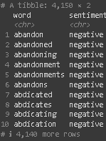
Dicionário de Loughran e McDonald (2011)
Esse dicionário é útil para textos financeiros em geral em língua inglesa. Esse dicionário possui 4150 verbetes. Os autores classificaram esses verbetes entre negative, positive, constraining, litigious, superfluous e uncertainty. Segue uma pequena amostra:
Você pode baixar o dicionário completo por meio esse site: Loughran-McDonald Master Dictionary w/ Sentiment Word Lists // Software Repository for Accounting and Finance // University of Notre Dame

Slide 10
Dicionários úteis em português e em finanças
Lógico que cada um pode fazer o seu dicionário, mas para ter um respaldo científico é necessário que seja bem feito e atenda a critérios.
Na tese de Da Silva (2018), a autora criou um dicionário com auxílio de um profissional na área de língua, um lexicografista, que consiste em um profissional especialista na estruturação de dicionários e vocabulários.
O dicionário está disponível no apêndice D da tese: Repositório Institucional da UnB: O efeito do sentimento das notícias sobre o comportamento dos preços no mercado acionário brasileiro

Slide 11
Como capturar o sentimento de um texto
Geralmente utiliza-se o seguinte cálculo para analisar o sentimento
Nº de palavras positivas - nº de palavras negativas = texto com tom positivo (nº de palavras positivas > nº de palavras negativas). Caso contrário, tom negativo.
Ou ainda, relativizar em comparação ao tamanho do texto:
(nº de palavras positivas - nº de palavras negativas)/total de palavras do texto = texto com tom positivo (nº de palavras positivas > nº de palavras negativas). Caso contrário, tom negativo.

Slide 12
Tipos de textos em finanças para análise de sentimentos
Segundo Da silva (2018), as análises já foram realizadas nos seguintes textos:
(a) disclosures corporativos (LOUGHRAN; McDONALD, 2011;HUANG; TEOH; ZHANG, 2014;JEGADEESH; WU, 2013;);
(b) previsão dos analistas (TWEDT; REES, 2012; HUANG; ZANG; ZHENG, 2014);
(c) Artigos de Jornais (GARCÍA, 2013; LIU, 2014; FERGUSON et al., 2015; AHERN; SOSYURA, 2015; FRAIBERGER, 2016;STRAUß, VLIEGENTHART; VERHOEVEN, 2016);
(d) post – mensagens oriundas de blogs, Facebook, Twitter, dentre outras (ANTWEILER; FRANK, 2004; HU; MCINISH; ZENG,2010; BOLLEN; MAO, ZENG, 2011).

Slide 13
Principais limitações dos dicionários
Não consideram os pesos das palavras no texto:
Para contornar o problema do peso das palavras, pode ser criado dicionários com ponderações das palavras. Exemplo: “queda do lucro ou desastre do lucro” a palavra negativa “queda” pode ter peso diferente de “desastre”. Leia o trabalho de Liu, Zhang e Chen (2017) para ver mais detalhes de como fazer um dicionário ponderado.
Construção de dicionários demandam tempo e contratações de profissionais:
Os lexicografistas são os profissionais que fazem esses tipos de serviços
Com base nessas limitações, muitos pesquisadores optam por utilizar métodos de machine learning com a supervisão humana.

Slide 14
Modelos supervisionados de Machine Learning
Existem vários modelos de aprendizagem supervisionada;
Cada modelo se adequa a algum tipo de problema;
Nesse slide vou falar de dois modelos clássicos (NB e SVM) e de redes neurais

Slide 15
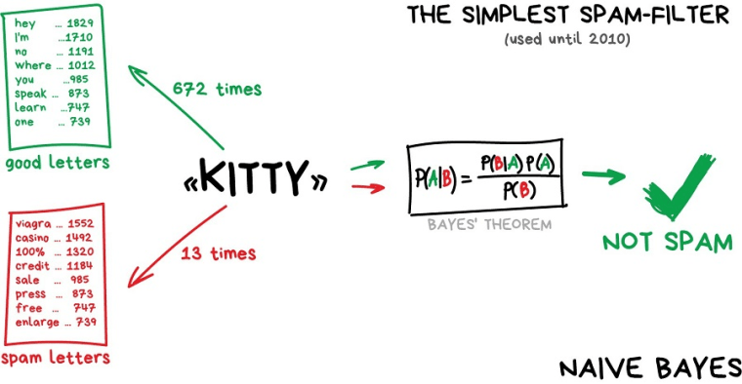
Algoritmo Naive Bayes (NB)
Utilizado em problemas de classificação (principalmente textos);
Algoritimo creditado a Thomas Bayes século 18, reformulado no trabalho de John Naive e colaboradores em 1959;
Utilidade: É usado para classificar documentos em categorias, como spam ou não spam, notícias, esporte etc.. Muito utilizado também para determinar o sentimento de um texto, como positivo, negativo ou neutro.
Principais falhas:
naive (ingênuo) assume que as variáveis são independentes;
Além disso o modelo não suporta variáveis não lineares.

Slide 16
Exemplo de cálculo do Multinomial Naive Bayes1
dataset
Calcular qual a classificação da Frase: lucro aumentou
Prob de ser positivo = 0,5*0,33*0,16=0,0264
P(positivo/texto) = 3/6 = 0,5
P(lucro/positivo) = 2/6 = 0,33
P(aumentou/positivo) = 1/6 = 0,16
Texto | Rotulo
lucro subiu | Positivo
lucro aumentou | Positivo
dívida caiu | Positivo
lucro caiu | Negativo
divida aumentou | Negativo
liquidez desceu | Negativo
Prob de ser negativo = 0,5*0,16*0,16= 0,0128
P(negativo/texto) = 3/6 = 0,5
P(lucro/negativo)= 1/6 = 0,16
P(aumentou/negativo)=1/6=0,16
Conclusão: o texto “lucro aumentou” é POSITIVO (Prob. 0,0264 > 0,0128)
1- O que caracteriza esse exemplo como multinomial é que as probabilidades estão sendo calculadas levando em consideração as frequências dessas palavras nos documentos de treinamento. O modelo de classificação de Bernoulli, por outro lado, é utilizado quando se deseja considerar apenas a presença ou ausência das características, em vez de suas frequências de ocorrência.

Slide 17
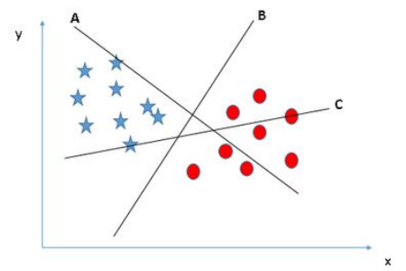
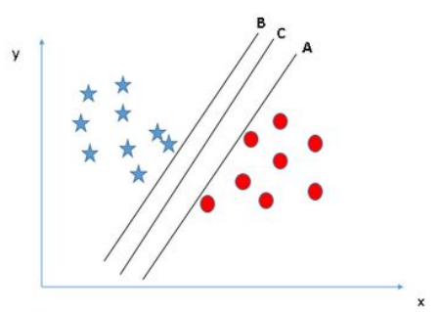
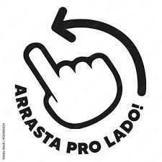
Algoritmo Máquina de vetores de suporte (Supporte Vector Machine - SVM)
Alguns hiberplanos possíveis para separar estrelas e bolas.
Útil para problemas de classificação;
As primeiras ideias vieram dos Russos Vapnik e Chervonenkis (1963)
Separa classes por uma linha, pode ser reta ou não;
Essa separação pode ter n classificações.
Utilidade: detecção de fraudes, análise de crédito, previsão de preço das ações, previsão de falências, detecção de anomalias dentre outras.
Hiberplanos organizados por SVM. A e B são os suportes e C é a linha ótima que separa os dois grupos.

Slide 18
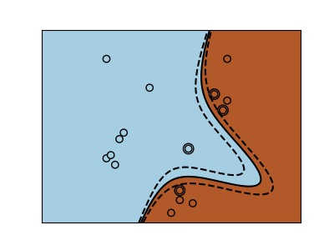
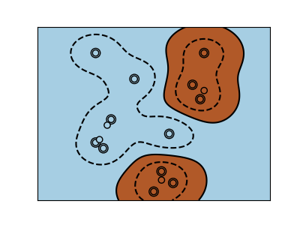
Algoritmo Suporte Vector Machine (SVM)
SVM-Kernels polynomial
SVM-Kernels RBF
O super poder desse algorítimo é que ele também é útil para dados não linearmente separáveis, podemos utilizar uma função de kernel polinomial ou RBF, como dados das figuras acima.
Fonte: SVM-Kernels — scikit-learn 1.2.2 documentation

Slide 19
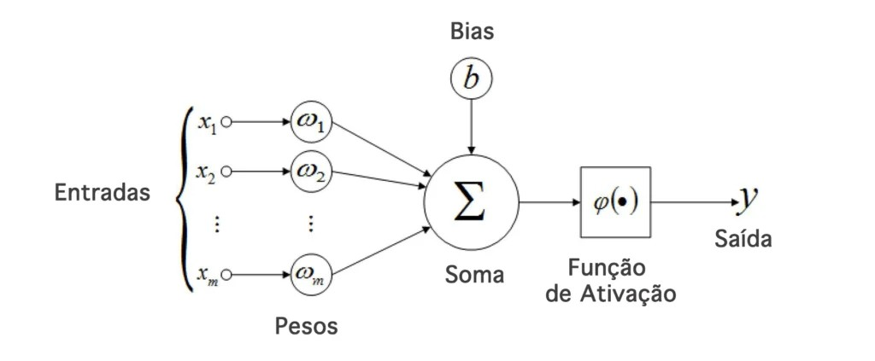
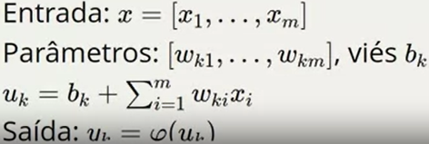
Redes neurais
Pode substituir todos os algoritmos de aprendizagem supervisionada e não–supervisionada já citados;
Tenta reproduzir o cérebro humano. Pega os dados de entrada, esses dados são processados por uma rede de neurônios e conexões, são atribuídos pesos e depois é gerado uma saída;
A literatura aponta que as RNs são superiores a modelos econométricos tradicionais, no que se refere a acurácia de previsão e classificação. Principalmente em relações não lineares.
Arquiteturas Populares:
Perceptron (Rosenblatt, 1957),
Convolutional Network (CNN) (Fukushima, 1980 e LeCun, 1998) ,
Recurrent Networks (RNN) (vários autores na década de 80),
Autoencoders (ideia inicial Werbos em 1974 e desenvolvido por Hinton et al, 1991).
Exemplo de rede neural perceptron
1 - As funções de ativação não lineares podem ser: Função Sigmoide, Tangente Hiperbólica, ReLU, Leaky ReLU entre outras

Slide 20
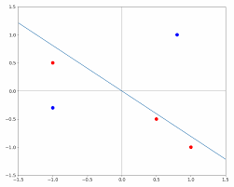
Perceptron
O perceptron clássico tentava separar os dados traçando um linha reta entre eles, no entanto não resolvia a problema da não linearidade.
Para problemas não lineares acrescenta-se mais camadas, perceptron multicamadas, e acrescentar uma função de ativação não linear.

Slide 21
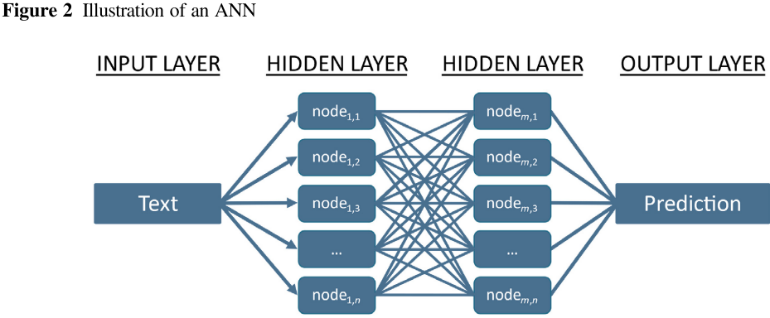
Anuncio de lucros
Probabilidade de ser negativo ou positivo
A primeira camada oculta tende a se concentrar na modelagem de conceitos de baixo nível, como palavras, enquanto as camadas posteriores tendem a capturar combinações de palavras de nível superior, como conceitos e ideias.
Bochkay et al. (2022)

Slide 22
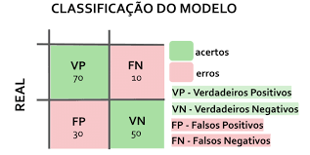
Como avaliar os modelos supervisionados de machine learning
Matriz de confusão: mostra o número de acertos e erros do modelo com base no valor real versus o previsto.

Slide 23
Como avaliar os modelos supervisionados de machine learning
Acurácia: é uma boa indicação geral de como o modelo performou. Porém, pode haver situações em que ela é enganosa.
Exemplo: na criação de um modelo de identificação de fraudes em cartões de crédito, em uma situação hipotética de 280000 casos legais e 2000 casos fraudulentos, um modelo simplório que classifica tudo como legal poderia ter 99,3% de acurácia. Ou seja, você estaria validando como ótimo um modelo que falha em detectar fraudes.

Slide 24
Como avaliar os modelos supervisionados de machine learning
Precisão: pode ser usada em uma situação em que os Falsos Positivos são considerados mais prejudiciais que os Falsos Negativos.
Exemplo: ao classificar uma ação como um bom investimento , é necessário que o modelo esteja correto, mesmo que acabe classificando bons investimentos como maus investimentos (situação de Falso Negativo) no processo.

Slide 25
Como avaliar os modelos supervisionados de machine learning
Recall: pode ser usada em uma situação em que os Falsos Negativos são considerados mais prejudiciais que os Falsos Positivos.
Exemplo: o modelo deve de qualquer maneira encontrar todos os pacientes doentes, mesmo que classifique alguns saudáveis como doentes (situação de Falso Positivo) no processo. Ou seja, o modelo deve ter alto recall, pois classificar pacientes doentes como saudáveis pode ser uma tragédia.

Slide 26
Como avaliar os modelos supervisionados de machine learning
F1-score: É uma métrica que combina a precisão e o recall em uma única medida. É a média harmônica da precisão e do recall.

Slide 27
Modelo de bag of words e word embedding
O Bag of Words (Saco de Palavras) e o Word Embedding são duas abordagens diferentes para representar palavras.
O Bag of Words, é uma técnica que representa um conjunto de palavras e suas frequências. Ele ignora a ordem das palavras. Cada palavra é tratada como uma dimensão separada, assim não leva em conta as relações semânticas entre as palavras. O Bag of Words é simples de implementar e interpretar.
O Word Embedding é uma técnica mais avançada que mapeia palavras para vetores densos. Diferentemente do Bag of Words, o Word Embedding captura informações semânticas e relacionamentos entre as palavras, levando em conta o contexto em que elas aparecem. Esses vetores densos são aprendidos usando algoritmos de aprendizado de máquina, como o Word2Vec, GloVe ou o Transformer-based models como o BERT.

Slide 28
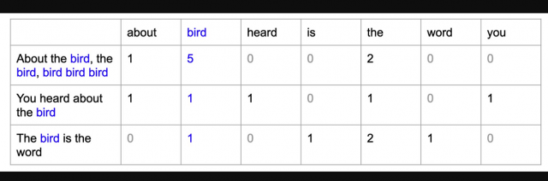
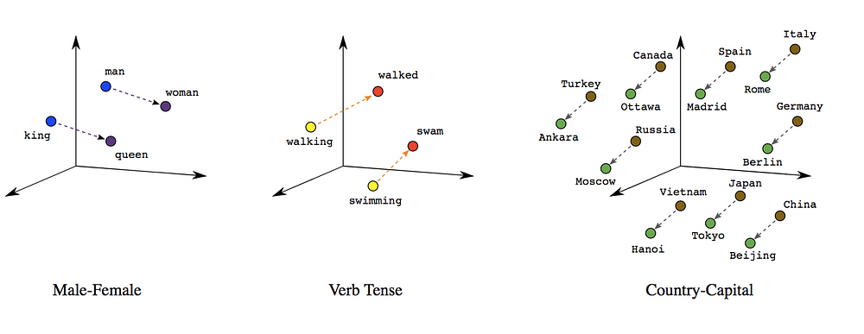
Modelo de bag of words e word embedding
Técnica de Bag of Words (BOW)
Word Embedding

Slide 29
Principais limitações dos dicionários e modelos supervisionados clássicos
Não consideram o contexto, por exemplo: “a alta da inflação”, a palavra “alta” por si só é positiva, mas o contexto é negativo. Para contornar esse tipo de problema podemos utilizar o BERT que considera a analise sintática das palavras em um contexto.

Slide 30

FinBERT
O BERT significa (Bidirectional Encoder Representations from Transformers).
Bidirectional: Significa que leva em consideração o contexto tanto anterior quanto posterior de cada palavra em uma sentença durante o processo de codificação. Isso permite uma compreensão mais abrangente do contexto da sentença;
Encoder: Refere-se à parte do modelo responsável por codificar a entrada de texto em representações numéricas;
Representations: Indica que o BERT gera representações (embeddings) de palavras ou tokens em um espaço vetorial, capturando informações semânticas e contextuais das palavras.
Transformers: refere-se à arquitetura de redes neurais profundas. É baseada em mecanismos de atenção e permite que o modelo capture relações de dependência entre as palavras de forma mais eficiente.
Podemos dizer que o FinBERT é um modelo derivado do BERT, treinado especificamente para textos financeiros.

Slide 31
Como o BERT foi treinado?
BERT foi pré-treinado em um grande corpus de textos gerais (Wikipédia, principalmente). Isso permite que o modelo capture uma ampla gama de conhecimentos linguísticos e contextuais.
Durante esse processo, o modelo aprendeu a prever palavras ausentes usando "previsão de máscara" (masked language modeling) em um texto com base no contexto fornecido pelas palavras vizinhas.
Além disso, foi treinado em outra tarefa chamada "próxima sentença" (next sentence prediction). Nessa tarefa, o modelo recebe pares de frases e deve prever a segunda frase. Essa tarefa ajuda o modelo a compreender o contexto global do texto.
A flexibilidade do BERT é tão incrível que ele se adapta há vários contextos, como nos textos financeiros, pois possui a capacidade de fazer um ajuste fino (fine-tuned). Nessa etapa, o modelo é treinado em um conjunto de dados rotulados para a tarefa em questão, como classificação de sentimentos.

Slide 32
Trabalho seminal do BERT
O trabalho acadêmico que deu origem ao BERT é intitulado "BERT: Pre-training of Deep Bidirectional Transformers for Language Understanding" e foi publicado por Jacob Devlin, Ming-Wei Chang, Kenton Lee e Kristina Toutanova em 2018. O trabalho foi apresentado na conferência "North American Chapter of the Association for Computational Linguistics" (NAACL) de 2019.
Os autores do trabalho eram pesquisadores da Google Research em 2018.

Slide 33
Trabalho seminal do FinBERT
Araci, D. (2019). Finbert: Financial sentiment analysis with pre-trained language models. arXiv preprint arXiv:1908.10063.
Link de acesso:1908.10063.pdf (arxiv.org)

Slide 34
Datasets úteis para treinamento de máquinas em finanças
O dataset Financial Phrasebank extraíram 4500 frases de várias notícias, que incluem termos financeiros. Em seguida, 16 especialistas e estudantes de mestrado com formação em finanças os rotularam.
O dataset Financial Phrasebank foi desenvolvido pelo Grupo de Linguística de Computação da Universidade de Manchester, no Reino Unido. Ele foi apresentado no trabalho acadêmico intitulado "Sentiment Analysis of Financial News Articles using Linguistic Features", publicado em 2010.

Slide 35
Datasets úteis para treinamento de máquinas em finanças
Outro dataset útil é o do trabalho de Malo, Pekka, et al. "Good debt or bad debt: Detecting semantic orientations in economic texts." Journal of the Association for Information Science and Technology 65.4 (2014): 782-796.
Os autores combinaram o dataset Financial PhraseBank, com o FiQA. Ele fornece sentenças financeiras com rótulos de sentimento.

Slide 36
Análise de legibilidade (Readability)
A ideia básica desses indicadores é mostrar que o número de sílabas por palavras e o números de palavras por frase, e/ou ainda o uso de palavras complexas, são variáveis que podem mensurar o grau de dificuldade de leitura.
Originalmente desenvolvidos para avaliar textos em inglês. Mas, independentemente do idioma, o conceito e a fórmula se aplicam.
Existem várias métricas de legibilidade, como o Índice Fog Index, índice Flesch, o Índice de SMOG, Índice Coleman-Liau entre outros, no entanto os mais utilizados em finanças são os dois primeiros.

Slide 37
Fog Index
O indicador Fog Index, foi desenvolvido por Robert Gunning, um consultor de comunicação e escritor americano, em meados da década de 1950. Ele estava interessado em criar uma maneira de medir a legibilidade dos textos e ajudar os escritores a produzir conteúdo mais claro e compreensível.
Quanto mais palavras houver em uma frase e/ou palavras complexas no texto, maior será o valor do Fog Index e mais difícil será o texto de ler e entender.
Ele se tornou uma métrica amplamente reconhecida e continua sendo usado até hoje como uma maneira de medir a legibilidade e a complexidade de textos escritos.

Slide 38
Fog Index
Li (2008) foi o primeiro trabalho em finanças a sugerir que relatórios menos legíveis e mais extensos estão associados a menor lucratividade e menor persistência de ganhos, indicando possíveis tentativas de obscurecer informações em situações de desempenho ruim.
Referencia: Li, F. 2008. Annual report readability, current earnings, and earnings persistence. Journal of Accounting and Economics 45 (2–3): 221–47.

Slide 39
Índice Flesch
O Índice Flesch foi desenvolvido por Rudolf Flesch, um autor e especialista em comunicação escrita, em sua obra seminal "The Art of Readable Writing", publicada em 1949.
leva em consideração o comprimento médio das palavras e o número médio de palavras por frase. A pontuação resultante do Índice Flesch varia de 0 a 100, em que valores mais altos indicam um texto mais legível e de fácil compreensão.
O trabalho de Rudolf Flesch teve um impacto significativo no campo da comunicação escrita e da legibilidade dos textos. O Índice Flesch continua sendo uma métrica amplamente utilizada para avaliar a legibilidade em várias áreas, desde a redação técnica até a educação e a pesquisa acadêmica.

Slide 40
Bog index
O novato Bog index é derivado de um programa de software comercial chamado StyleWriter, que captura atributos mencionados especificamente no Manual de Linguagem Clara da SEC. O índice está publicado no trabalho de Bonsall, S. B., A. J. Leone, B. P. Miller, and K. Rennekamp. 2017. A plain English measure of ﬁnancial reporting readability. Journal of Accounting and Economics 63 (2): 329–57
Segundo os autores, para textos corporativos, o índices é útil uma vez que a Comissão de Valores Mobiliários (SEC) dos Estados Unidos, recomenda o uso de atributos da linguagem clara, como evitar construções de voz passiva, verbos fracos ou ocultos, palavras supérfluas, jargões legais e financeiros, muitos termos definidos, palavras abstratas, detalhes desnecessários, frases longas e design e layout ilegíveis em divulgações financeiras.

Slide 41


Fórmulas de cálculo dos Índices de legibilidade em finanças:
A fórmula para calcular o Fog Index é a seguinte:
Quanto maior o valor do Fog Index, menor é a legibilidade do texto.
1- palavras com três ou mais sílabas ou usando um dicionário de palavras complexas pré-definidas, por exemplo, Kim et al. (2019) usou sua própria lista.
Índice Flesch:
Quanto mais alto o índice, mais legível é o texto.

Slide 42
Obrigado!
Contato: jeffersonramelo@ufpi.edu.br

